Slide 1
HTML

Slide 2
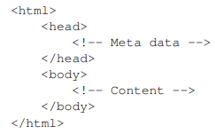
Van egy alapvető struktúra és hierarchia, amit minden HTML dokumentum követ.

Slide 3
Head
A dokumentum leírására szolgál
<title> cím
external CSS, JS, inline CSS,JS
Metaadatok : <meta/>
<head>
<meta name="keywords" content="HTML, CSS, XHTML"/>
<meta name="description" content="Tutorial"/>
</head>

Slide 4
Body
Látható elemek
Gyakori elemek:
text
links
lists
tables
images
forms
Attribútumok:
link
alink
vlink
background
text

Slide 5
html-ben lényeges rész egy elem jelölés(ének mikéntje). Ez mondja meg a böngészőnek, hogy milyen fajta tartalomról van szó
Példa: <h1>This is a title </h1>
Ennek az elemnek három része van: nyító tag, záró tag, és a tartalom
A nyitó tagot < és > jelek közé tesszük, záró tagot is, csak a < jel után egy / jelet is rakunk.
A böngészőnek további információkat tudunk szolgálni, ha az elemekhez attribútumokat rendelünk.
Pl. <textarea col="30"></textarea>

Slide 6
Az attribútumokat mindig a nyitó tag részeként definiáljuk.
Az attribútumoknak van nevük és van értékük
Fontosabb attribútumok
az id és class attribútumot gyakran használjuk. (javascript-ben jquery-ben CSS-ben fontos lesz). id a dokumentumban egyedi, class lehet több is.
<h1 id="title" class="bordertitle">Main title</h1>
<h2 id="anothertitle" class="bordertitle underlinedtitle">Subtitle</h2>

Slide 7
Void elemek:
Nem minden elem tartalmazhat tartalmat. Amelyek nem, azokat void elemeknek hívjuk, és elválasztó end tag nélkül definiáljuk őket.
<img src="picture.jpg" />
<meta charset="utf-8" />

Slide 8
Főbb tag-ek:
html elem: a dokumentum azon területét jelöli, amely HTML tartalmat tartalmaz. Ez az elem mindig tartalmaz másik két kulcs szerepű strukturális elemet, a head és body-t.
body elem: A dokumentum azon részét jelöli, amelyik tartalom elemeket (content elements) tartalmaz. A tartalom elemek azok az elemek, amiket a böngésző a felhasználóknak megjelenít és amelyeken a metaadatok (pl. script, style) műveleteket végeznek.
head elem: metaadatok tartalmaz a dokumentum részre, azaz egy vagy több olyan elemet, amik a dokumentum tartalmára nézve műveletet írnak le, de közvetlenül nem jelennek meg a böngészőbe. Ilyenek pl. style, script, title

Slide 9
script elem: Ennek segítségével is adhatunk JavaScript kódot a dokumentumunkhoz. Példa: jquery betöltése
<script src="jquery-1.7.js" type="text/javascript"></script>
style elem:ez az elem az egyik módja, hogy CSS beállításokat vigyünk a dokumentumunkba

Slide 10
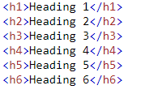
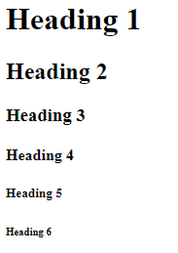

Slide 11



Slide 12
<p> bekezdés. Új sorba írja a tartalmat + sortávolság
<span> nem írja új sorba a tartalmat
<div> új sorba írja a tartalmat, de nincs sortávolság
<br/> sortörés
<p> <span> <div> -nek lehet attribútuma is (pl. id, class) így css-t javascriptet lehet használni

Slide 13
Kép:
<img src="img_girl.jpg" alt="Girl in a jacket" width="500” height="600">
Link
<a href="https://www.w3schools.com/html/">Visit our HTML tutorial</a>
Komment
<!-- comment-->

Slide 14
Form elemek
Nyomógomb <input type="button">
Checkbox <input type="checkbox">
File <input type="file">
input mező fájl nevének magádására, amit a szerverre szeretnénk tölteni. A value értéke csak read-only! (tehát javascript kóddal nem tudunk value mezejébe írni)
<input type="hidden">
Nem látható a felhasználó számára egy ilyen elem tartalma, de amikor a formot elküldjük a szervernek, akkor ennek az értéke is elküldődik.
<option>
<select> objektumban egy elem (lenyíló lista)
<input type="password"> jelszó bejegyzéseknek input mező. beütött karakterek nem látszódnak

Slide 15
Form elemek
<select>
olyan lenyíló lista egy elemét jelenti, amiből csak egy választható ki
<select multiple>
olyan lenyíló lista egy elemét jelenti, amiből több elem választható ki
<input type="submit">
nyomógomb, amely az űrlap adatait a form mező action attribútumába megadott címre küldi (a szerveren egy php oldal pl.)
<input type="text">
egy soros szöveg beviteli mező
<textarea>
több soros szöveg beviteli mező
<input type="radio">
Rádió gomb
<input type="reset">
nyomó gomb form kezdeti állapotba vivéséhez

Slide 16

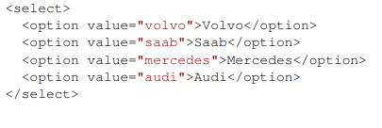
Form elemek
Ha több lehetőség közül csak egyet kell kiválasztani (name attribútum megegyezik)
Lenyíló lista:

Slide 17
Táblázat
<table> elem
Tartalmazza az összes többi táblázatra vonatkozó elemet
Attribútumok:
WIDTH=HOSSZ
– A táblázat kívánt szélessége.
<THEAD>– Táblázat fejlécét jelöli ki
<TBODY> – A táblázat törzsrésze
<TFOOT> – Táblázat láblécét jelöli ki

Slide 18
Táblázat
<tr> elem: a táblázat egy sorát írja le
<th> elem: Fejléc információt tartalmazó cella definiálása
<td> elem: Cella, amelyben adatok vannak
Cella egyesítés:
th vagy td attribútumaival érhető el, a colspan és rowspan attribútumokkal.

Slide 19
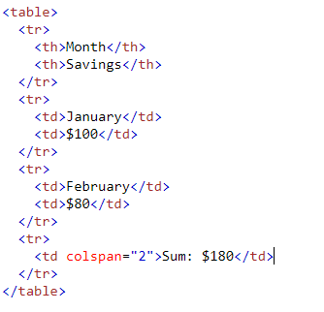
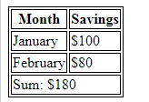
Táblázat

Slide 20
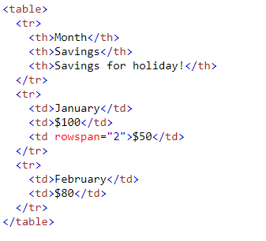

Táblázat

Slide 21

Lista
<ol> ordered list
<ul> unordered list
<li> list item
Pl:
<ul>
<li>Coffee</li>
<li>Tea</li>
<li>Milk</li>
</ul>

Slide 22

Lista
<ol>
<li>Coffee</li>
<li>Tea</li>
<li>Milk</li>
</ol>

Slide 23
Szöveg formázása:
kiemelések:
em: adott szövegrészlet kiemelése
strong: erősebb kiemelés
cite:idézetet vagy referenciát tartalmaz más forrásoktól
DFN : definíció megadását jelöli
CODE : tartalma egy számítógépes forráskódrészlet •
SAMP : tartalma egy program, script, stb. Szöveges kimenete
KBD : olyan szöveget jelöl, amelyet a felhasználónak kell beírni •
VAR : egy változót vagy program argumentumot jelöl
ABBR : rövidített formát jelöl, pl. WWW, HTTP, ... •
ACRONYM : a tartalom egy mozaikszó

Slide 24
Sorok és paragrafusok
P elem :
egy paragrafust jelöl a szövegben
a befejező tag kiírása nem kötelező
A HTML dokumentumot paragrafusokra oszthatjuk a segítségükkel.
BR elem :
Sortörést idéz elő a szövegben
Sortörés megtiltása : &nbsp Két szó között ne legyen sortörés
A böngésző az ablak szélén automatikusan sort tör
<br>-el megtörve a sort, nem fog új bekezdést jelenteni.

Slide 25
PRE elem :
előformázott szöveg
Tartalma ugyanúgy jelenik meg, mint ahogyan a dokumentumban szerepel
Tehát ha a pl. a
<pre>
Ez egy
két soros szöveg nagy enterrel
</pre>
akkor ez a böngészőben is így fog megjelenni (nem kellett <br>-el jelölni a sortörést meg ilyenek)

Slide 26
Alsó és felső index:
SUB : alsóindexként jelenik meg a tartalmat
SUP : felsőindexként jelenik meg a tartalom –

Slide 27
HTML5
HTML5 új input elemek:
color
date
email
number
range
search
tel
time
url
week

Slide 28
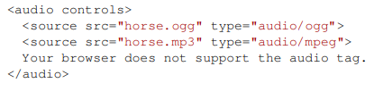
HTML5
Placeholder:
<input type="text" name="search" placeholder="search the web"/>
Audio

Slide 29
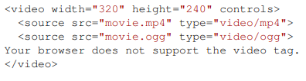
HTML5
Video

Slide 30
Weboldal struktúrája
Az oldalnak struktúrát lehet többféleképpen adni (struktúra lehet a banner, menü, törzs, lábléc stb. elrendezése).
Lehet framekkel kialakítani
Oldal keretekre osztása
Böngészo függő megjelenítés
Szét csúszik
HTML 4 saját DOCTYPE
HTML 5 nem támogatja már

Slide 31
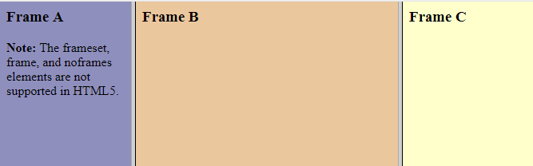
Frame példa:
<frameset cols="25%,*,25%">
<frame src="frame_a.htm">
<frame src="frame_b.htm">
<frame src="frame_c.htm">
</frameset>

Slide 32
Lehet táblázatokkal kialakítani (Pár sort összevonunk, és itt lesz banner, középen egy nagy részt és ott a tartalom, egy sor menü stb..). Ennek jellemzői:
Egész oldal egy táblázat
Egységes megjelenítés
Szép
Egy dokumentum
Sok adat
Bonyolult struktúra

Slide 33
Div, span + CSS
Lehet <div>-ekkel kialakítani.
Minden oldalrészletet (lábrész, tartalomrész, menürész stb..) egy div-el fejezünk ki.
Ezek viszonylag egyszerű építőelemek
Minden div egy blokkot határoz meg.Két div egymás alatt helyezkedik el.
Általában adunk neki azonosítót és CSS stílust készítünk rá és a div-ek kinézetét és pozicionálását (pl. egymáshoz képest) CSS el határozzuk meg

Slide 34
Másik fontos elem a <span > elem. Ez sorszintű elem. Ez a divvel ellenetétes elhelyezésű, ugyanis két egymást követő <span> nem egymás alatt, hanem egymás mellett jelenik meg.
(Megjegyzés: CSS-el megoldható, hogy két egymástkövető div egymás mellett helyezkedjen el például, és span-nál is megfordítható az eredeti viselkedés…)

